Slide 1

第一课 我是独特的

Slide 2


导入
指纹的秘密

Slide 3
同学们，你们知道我们的指纹有什么秘密吗？
现在，我们来做一个游戏。请大家拿出印泥和白纸，在白纸上印上自己的指纹。

Slide 4
请大家相互观察彼此的指纹，你发现了指纹有哪些秘密？
不同的人有不同的指纹。指纹有大有小，有长有短，纹形的多少不一样，形状也各不相同，有的像水中旋涡，有的像弓一样。

Slide 5
我们在办理很多证件，如身份证、签证时，都要按手印或录入指纹，就是因为在这个世界上没有哪两个人的指纹是完全相同的。指纹是我们确认身份的重要依据。而我们每一个人在这个世界上，也是独一无二的，我们是独特的。

Slide 6
猜猜我是谁
活动一：请同学们把课前准备的小卡片投入小纸箱里，我们随机抽出，读给全班同学听，大家一起来猜一猜卡片上描述的是谁？

Slide 7
活动二：继续抽取几位同学的卡片，请同学们猜一猜。同时请同学们说说自己猜到的这个同学与他卡片上描述的自己是否一样。也可以对他（她）的描述进行补充。

Slide 8
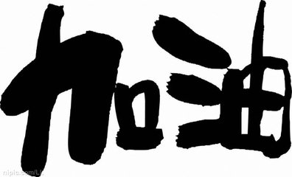
通过刚才的游戏，我想同学们一定发现了：我们每个人都各不相同，都有自己的特点。而且，我们眼中的自己和别人眼中的自己有时候不太一样。那么，我们还可以通过哪些渠道去了解自己的特点呢？

Slide 9
阅读教材第三页的课堂活动——“赵兴的调查结果”，完成练习。
父母说我____________________
____________________
____________________
老师们说我 ____________________
____________________
____________________
同学们说我____________________
____________________
____________________
我认同 的看法，
因为________________________________________

Slide 10
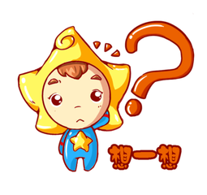
在不同人的眼中，我们的特点不一样。假如你并不认同某些人对你的看法，你会以什么方式与他们沟通呢？

Slide 11
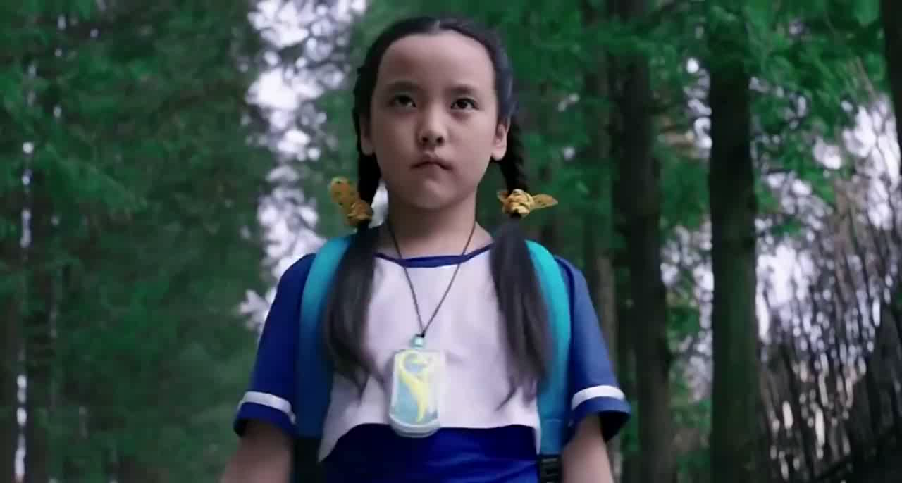
展开想象，放飞自我
《巴啦啦小魔仙》片段

Slide 12
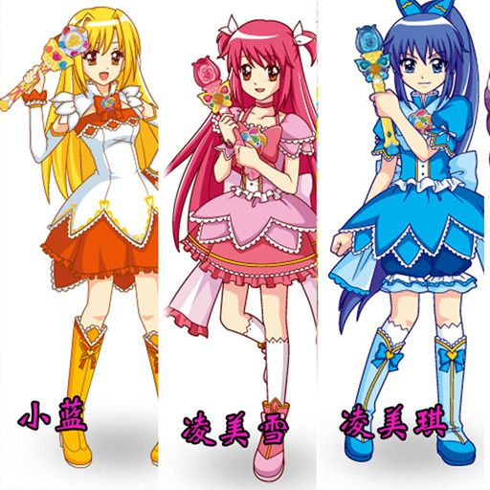
在生活中，我们常常对自己有特别的期望。假如你和小魔仙一样拥有神奇的魔法，可以将自己变成你想成为的事物，你想变成什么呢？

Slide 13
假如我能变成________
我愿意成为_________
拥有_____________的特点。

Slide 14

我是最棒的
刚才同学们都踊跃地表达了对自己的期望。那么，你是否能从这些期望中找到自己呢？

Slide 15
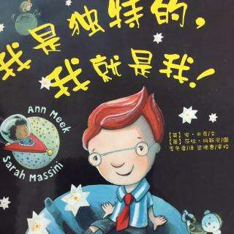
我是独特的，我就是我

Slide 16

交流：这本书给我们讲述了什么样的故事呢？请同学们来说说你的读后感吧。

Slide 17
《我是独特的,我就是我！》内容简介：游戏中，米罗想当狮子，No！不行！他不够强壮，只能当猴子；米罗想当海盗船长，No！不行！他个子太矮，只能当水手；米罗想当王子，No！不行！他不够英俊，只能当骑士；米罗很悲伤……但是，神奇的妈妈对米罗说：猴子在丛林中穿梭、水手爬上桅杆眺望、勇敢的骑士穿着盔甲也是件了不起的事情！！！米罗终于相信他是独特的，可以成为他想成为的一切！
充满爱与想象力的妈妈让米罗从一个自卑、胆怯、处处被拒绝的小男孩变得肯定自己，自信满满！妈妈让米罗明白猴子、水手、骑士有各自的价值和光芒，不比狮子、海盗船长和王子逊色。米罗和妈妈的故事让所有孩子和父母充满灵感和鼓舞。

Slide 18
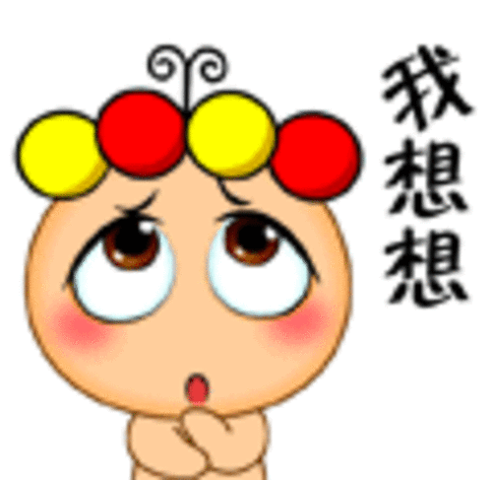
我们每个人都有自己的特点，也有不完美的地方。我们可以不断地改进自己，使自己变得更好。把自己擅长的事情做好，你就是最棒的。

Slide 19
课堂小结
同学们，我们每个人都是独特的，都有自己的特点，也有不完美的地方。我们要正确认识自己，客观评价自己，不断改进自己，使自己变得更好！

Slide 20
板书设计
自我了解
我是独特的
自我接纳
承认自我

Slide 21
再见

